Slide 1


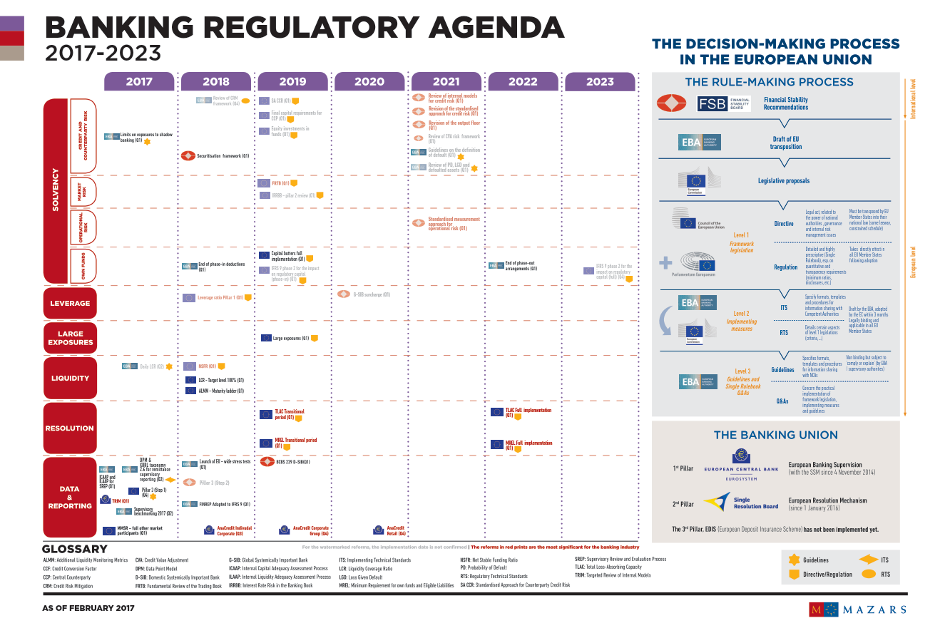



Règlementaire
Services financiers
Pas toujours facile de se repérer dans le paysage règlementaire bancaire …
Les équipes Conseil | Banque vous présentent la 2ème édition du RADAR RÈGLEMENTAIRE pour vous et nos clients.
  Pour en savoir plus : Adnan Haddad | Audrey Cauchet
Merci aux contributeurs : Deborah FELLOUS, Erwin LAFFEACH, Othmane KANOUNI

